Slide 1
О научной деятельности МИЭМ НИУ ВШЭ в 2022-2023 гг.
Московский институт электроники и математики им А.Н. Тихонова
Заседание Ученого совета МИЭМ НИУ ВШЭ
Москва
13.06.2023
Аксенов Сергей Алексеевич, к.т.н., заместитель директора по научной работе

Slide 2
Научные лаборатории МИЭМ НИУ ВШЭ
Московский институт электроники и математики им А.Н. Тихонова
О научной деятельности МИЭМ НИУ ВШЭ в 2022-2023 гг.
Международные лаборатории
Международная лаборатория атомистического моделирования и многомасштабного анализа
Международная лаборатория вычислительной и статистической геномики
Лаборатория физики элементарных частиц
Центр квантовых метаматериалов
Научно-учебные и научно-исследовательские лаборатории
НУЛ квантовой наноэлектроники
ЗЛ с Башкирским государственным педагогическим университетом им. М. Акмуллы
НУЛ телекоммуникационных систем
Научная лаборатория Интернета вещей и киберфизических систем
ЗЛ с Тамбовским государственным техническим университетом
МЛ с кампусом НИУ ВШЭ в Санкт-Петербурге
УИЛ функциональной безопасности космических аппаратов и систем
Лаборатория «Математические методы естествознания»
Центр прикладной электроники
Лаборатория вычислительной физики
Лаборатория динамических систем и приложений
Проекты ЦФИ
Евсютин О.О., Новые методы защиты данных в киберфизических системах
Романов А.Ю., Исследование новых перспективных топологий и методов маршрутизации для применения в сетях на кристалле

Slide 3
Публикационная активность
Московский институт электроники и математики им А.Н. Тихонова
О научной деятельности МИЭМ НИУ ВШЭ в 2022-2023 гг.
Статьи в высокорейтинговых журналах::
Вагов А.В.- Cygorek, M., Cosacchi, M., Vagov, A. et al. Simulation of open quantum systems by automated compression of arbitrary environments. Nature Physics. 18, 662–668 (2022).
Кучерявый Е.А. - D. Moltchanov, E. Sopin, V. Begishev, A. Samuylov, Y. Koucheryavy and K. Samouylov, "A Tutorial on Mathematical Modeling of 5G/6G Millimeter Wave and Terahertz Cellular Systems," in IEEE Communications Surveys & Tutorials, vol. 24, no. 2, pp. 1072-1116, Secondquarter 2022, doi: 10.1109/COMST.2022.3156207.
Кульмина Л.И. – S. Yang, Y. Osipov, C. Xu, L. Kuzmina, T. Russell, P. Bedrikovetsky, Analytical solution for large-deposit non-linear reactive flows in porous media, Chemical Engineering Journal, Volume 430, Part 2, 2022, 132812
Ran Shi, Qiu Fang, Andrey S. Vasenko, Run Long, Wei-Hai Fang, and Oleg V. Prezhdo, Structural Disorder in Higher-Temperature Phases Increases Charge Carrier Lifetimes in Metal Halide Perovskites, Journal of the American Chemical Society 2022 144 (41), 19137-19149

Slide 4
Конкурс лучших русскоязычных статей
Московский институт электроники и математики им А.Н. Тихонова
О научной деятельности МИЭМ НИУ ВШЭ в 2022-2023 гг.
В 2023 г. Победителям конкурса по направлению ФИЗИКА И ИНЖЕНЕРНЫЕ НАУКИ стал:
Кофанов Юрий Николаевич – профессор-исследователь ДЭИ,
Кофанов Ю.Н. Моделирование физических процессов радиоэлектронных средств с применением системы АСОНИКА. М.: АНО "Академия надежности". 2023

Slide 5
Постдоки
Московский институт электроники и математики им А.Н. Тихонова
О научной деятельности МИЭМ НИУ ВШЭ в 2022-2023 гг.
Российские постдоки
На текущий момент в МИЭМ работает 3 российских постдока
Конов Константин Борисович (Щур Л.Н.)
Гайдученко Игорь Андреевич (Гольцман Г.Н.)
Брандышев Петр Евгеньевич (Будков Ю.А.)
Подано 5 заявок на открытие вакансий.
Международная лаборатория статистической и вычислительной геномики (2 вакансии / 0 заявок)
Лаборатория динамических систем и приложений (1 вакансия / 0 заявок)
НУЛ квантовой наноэлектроники (1 вакансия / 2 заявки)
Базовая кафедра ПИКСИС (1 вакансия / 0 заявок)
Зарубежные постдоки
Hanotel Pinzón Christian Louis (Мексика), ДПМ / продление договора
Dongyu Liu (Китай), ДЭИ / продление договора
Dinesh Rano (Индия), ДЭИ/ договор не продлен
Xingxing Jiang (Китай), НУЛ КНЭ / оформление
Cristhian Andres Aguirre Tellez (Колумбия), Центр квантовых наноматериалов / оформление
Rahul Gupta (Индия), ДЭИ / оформление

Slide 6
Организация научных конференций и семинаров
Московский институт электроники и математики им А.Н. Тихонова
О научной деятельности МИЭМ НИУ ВШЭ в 2022-2023 гг.
Moscow Workshop on Electronic and Networking Technologies (MWENT-2022) 09–11 июня 2022 г.
IV Международный форум FIT-M 7–9 декабря 2022 г.
Ежегодная межвузовская научно-техническая конференция студентов, аспирантов и молодых специалистов имени Е.В.Арменского (27 февраля – 7 марта 2023)
XVIII International Symposium Problems of Redundancy in Information and Control Systems (23 – 27 октября 2023)

Slide 7
Доходы от НИР
Московский институт электроники и математики им А.Н. Тихонова
О научной деятельности МИЭМ НИУ ВШЭ в 2022-2023 гг.
Крупнейший прикладной проект 2023 г. – НИОКР для АО «РЖД» по созданию квантовой линии связи (64 млн. руб.)
В 2023 г. В МИЭМ выполняется 9 проектов РНФ общим объемом 41.45 млн.руб.. Руководители проектов: Белова М.В., Будков Ю.А., Красилов А.Н., Евсютин О.О., Сатанин А.М., Данилов В.Г., Романов А.Ю., Гайдученко И.А., Арутюнов К.Ю.
МИЭМ выполняет 2 проекта в рамках Центра искусственного интеллекта НИУ ВШЭ (18 млн. руб. в 2023 г.)
4 проекта в рамках СП4 и 1 проект в рамках СП1 программы Приоритет 2030 (23.53 млн. руб. в 2023 г.)
Крупнейшие заказчики: VK, ОАО "РЖД, МЦКТ, Алмаз-Антей, Фонд социального страхования РФ, ООО «Техкомпания Хуавэй»

Slide 8
Проектные группы
Московский институт электроники и математики им А.Н. Тихонова
О научной деятельности МИЭМ НИУ ВШЭ в 2022-2023 гг.
В 2023 году завершают работу 5 проектов, поддержанных в 2021 г. :
Статистическая механика классических и квантовых конденсированных сред. Руководитель: Будков Юрий Алексеевич
Эксплуатация и поддержка Медиацентра МИЭМ. Руководитель: Королев Денис Александрович
Развитие творческого объединения «Медиацентр МИЭМ». Руководитель: Мыслюк Олег Викторович
Масштабируемая система видеоконференций для корпоративного использования. Руководитель: Сергеев Антон Валерьевич
Разработка и анализ алгоритмов для классических и квантовых вычислений. Руководитель: Щур Лев Николаевич

Slide 9
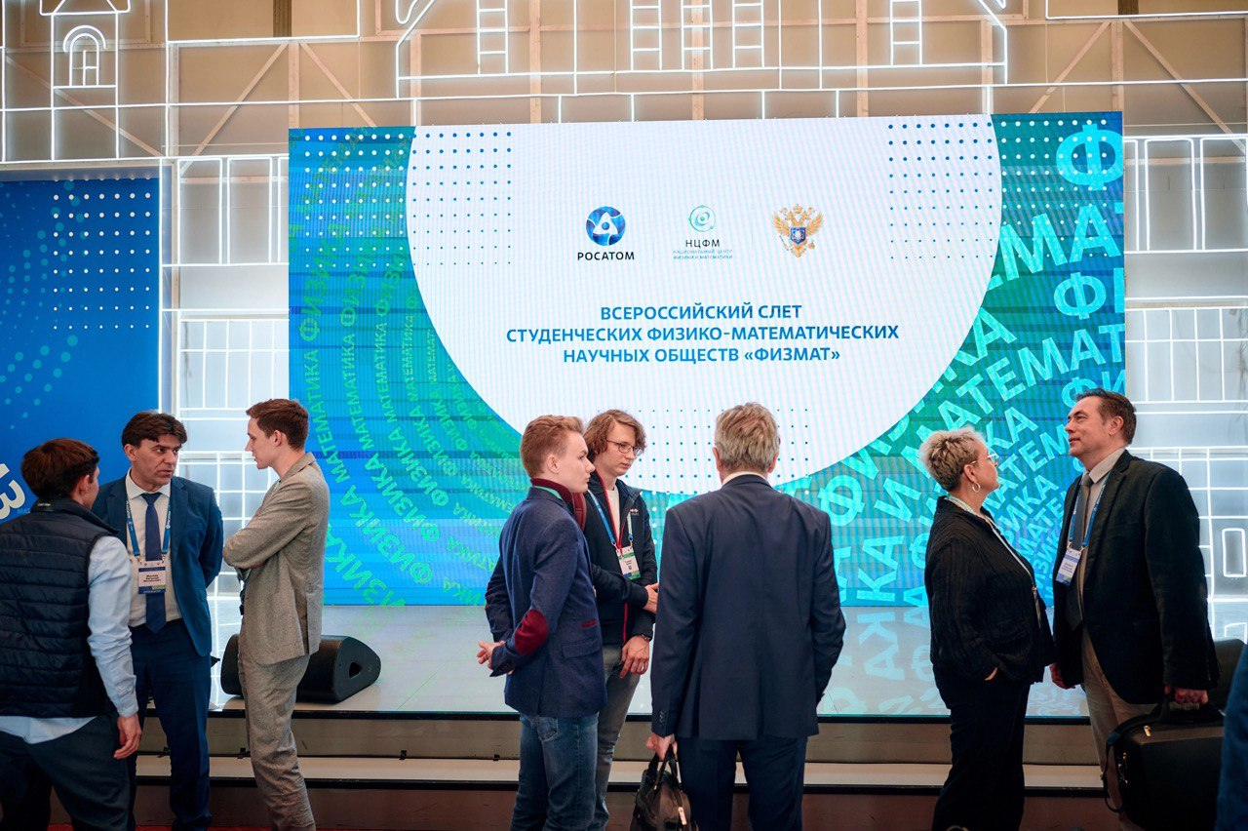
Студенческие общества
Московский институт электроники и математики им А.Н. Тихонова
О научной деятельности МИЭМ НИУ ВШЭ в 2022-2023 гг.
Студенческое конструкторское бюро (СКБ)
Создана инициативная группа под руководством И.А.Иванова
Идет подготовка концепции
Ведется 2 проекта: «Умный фонарь», «Карбоновый полигон»
Студенческое научно-техническое общество (СНТО)
Создана инициативная группа под руководством В.В.Миколаенко
Направлена делегация на Всероссийский слет студенческих физико-математических научных обществ (Вадим Миколаенко – аспирант, Артем Глушак – студент маг., Виктор Крепкер – студент бак.)
Подготовлен проект Положения о деятельности СНТО и план работы с сентября 2023 года

Slide 10
Проект решения
Московский институт электроники и математики им А.Н. Тихонова
О научной деятельности МИЭМ НИУ ВШЭ в 2022-2023 гг.
Принять к сведению информацию о научной деятельности МИЭМ НИУ ВШЭ в 2022-2023 гг.
Благодарю за внимание!
Аксенов Сергей Алексеевич, к.т.н., заместитель директора по научной работе

